Slide 1
L’hacking civique et l'engagement des citoyens pour une société meilleure
Notes:
Cette ressource est basée sur le hacking civique et l'engagement des citoyens et vise à stimuler les actions collectives pour une meilleure société.

Slide 2
Thèmatiques
Être open-source
Les Personnes
La Communauté
Le droit de prendre soin des lieux
Les lectures imaginaires du territoire
L’hacking civique
Les femmes en tant que hacker de la societé
Notes:
Pour expliquer ce que nous voulons dire et pourquoi l’intrusion civique et l'engagement des citoyens sont importants pour l'avenir que nous voulons réaliser dans nos villes et territoires, nous allons passer par 7 points : Qu'est-ce que cela signifie d'être open-source ? Quel genre de personnes peuvent être des hackers civiques ? Y-a-t-il une différence entre les femmes et les hommes ? Et que diriez-vous d'appliquer des lectures imaginaires du territoire ? Après cette longue introduction, nous parlerons enfin du piratage civique et du rôle des femmes dans ce mouvement impactant et nouveau.

Slide 3
Être open-source
L’open-source est une culture, une attitude
Partager savoirs et ideés
“innovez et ensuite frottez” (Matteo Tempestini)
Notes:
Commençons notre voyage en comprenant ce que signifie être open-source. Tout d'abord, c'est une attitude personnelle, un sentiment, un comportement permettant aux gens d'être "ouverts" et de partager autant que possible les connaissances et les idées.
Cela signifie aussi être disposé à parler avec les gens et à discuter avec eux, même lorsque les opinions ne sont pas les mêmes. Vous souvenez-vous de la métaphore "penser en dehors de la boîte" ? C'est cela : penser différemment, de façon non conventionnelle et dans une nouvelle perspective pour trouver des solutions aux problèmes auxquels nous sommes confrontés aujourd'hui. De nouvelles formes d'interactions entre les gens devraient être trouvées et l'innovation de notre façon de penser aura un grand impact sur nos vies. Comme l'a dit un pirate italien il y a quelques années, " innover et ne pas se soucier des résultats”.

Slide 4
Les Personnes
Les hackers civiques ne sont pas des nerds
Les hackers civiques peuvent être des programmeurs, des concepteurs, des scientifiques de données, de bons communicateurs, des organisateurs civique, des entrepreneurs, des employés du gouvernement, et n'importe qui disposé à se salir les mains pour résoudre des problèmes (https://opengovdata.io/2014/civic-hacking/)
Les hackers civiques peuvent être tous les citoyens qui ont le désir de déclencher le changement contribuant directement à la vie des lieux où ils vivent (Matteo Tempestini)
Notes:
Les personnes sont donc les acteurs clés de ce processus. Sans eux, rien ne pourrait être changé !
Tout d'abord, ce n'est pas une affaire de nerd (et après nous verrons que ce n'est pas seulement pour les hommes). Il est plus important d'être créatif que de pouvoir utiliser Python ! Les hackers civiques sont des gens curieux prêts à se salir les mains en résolvant des problèmes, à déclencher le changement et à contribuer à la vie du lieu où il/elle vit. Et pour ce faire, le hacker civique adopte les connaissances d'autres composantes de "l'équipe" ou de la "société" comme patrimoine commun.
Pouvez-vous vous décrire comme un hacker civique?

Slide 5
Différences de personnalité entre les genres
Les femmes ont obtenu des scores beaucoup plus élevés que les hommes en sensibilité, chaleur et appréhension
Les hommes ont obtenu des scores supérieurs à ceux des femmes en stabilité émotionnelle, position dominante, conscience de la règle et vigilance.
Notes:
Voyons maintenant s'il y a des différences ou des complémentarités de genre en étant une personne curieuse prête à contribuer à la vie du lieu où elle vit.
Pour expliquer les différences entre les hommes et les femmes, l'un des best-sellers mondiaux des années 90 a affirmé que les hommes et les femmes viennent de planètes distinctes : les hommes viennent de Mars et les femmes de Vénus. Aujourd'hui, plusieurs études ont été développées pour confirmer ou pour lutter contre cette vision. Nous croyons que ce n'est pas une question de différences, nous voulons les voir comme des complémentarités. Les femmes et les hommes sont les acteurs clés pour construire la société que nous voulons : inclusive, ouverte et pacifique. A la fin de cette ressource, nous verrons que dans le monde entier, il y a plusieurs femmes hackers.
https://www.psychologytoday.com/blog/games-primates-play/201201/gender-differences-in-personality-are-larger-previously-thought

Slide 6
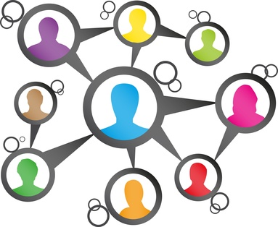
La Communauté
c'est la communauté qui fait la différence, pas le réseau web
Notes:
C'est une question de communauté !
Les relations entre les femmes et les hommes et entre tous les acteurs vivant dans un lieu feront la différence. Par rapport à l'outil, l'instrument utilisé pour faciliter cette connexion est bien sûr important, mais pas vital.
Ainsi, lorsque nous parlons de piratage civique, nous ne parlons pas exclusivement de relations basées sur Internet, mais de relations humaines - qui pourraient être médiatisées par les outils TIC - capables de produire des résultats sur le terrain et de résoudre les problèmes des gens.

Slide 7
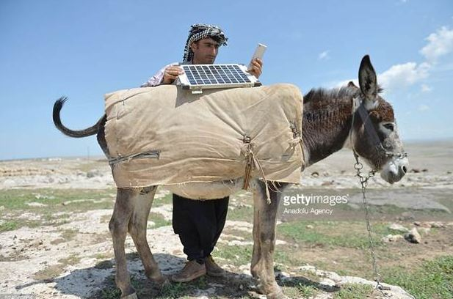
Lectures imaginaires du territoire
c'est notre droit d’imaginer des lectures alternatifs du territoire et de nos villes
Notes:
C'est notre droit d'imaginer des lectures alternatives du territoire et de nos villes, comme ce jeune berger turc utilisant son âne pour transporter des panneaux solaires et utiliser Internet pour se tenir informer de l'actualité et socialiser pendant leurs voyages solitaires en extérieur.

Slide 8
L’hacking civique
Citoyennes qui travaillent ensemble et de manière créative pour rendre leurs villes des endroits meilleures pour tout le monde
Il n'est pas uniquement mis en œuvre par le biais de la technologie mais
Le Web 2.0 a multiplié les possibilités de connectivité sociale et de crowdsourcing, ce qui a multiplié les possibilités de collaboration entre les gouvernements et les citoyennes
Notes:
Et pour résumer : Le piratage civique implique tous les citoyens désireux de travailler ensemble et de manière créative pour faire de leurs villes de meilleurs endroits pour tous.
Il n'est pas seulement mis en œuvre grâce à la technologie, mais bien sûr, Internet a augmenté les possibilités de connectivité sociale et les possibilités de collaboration.

Slide 9
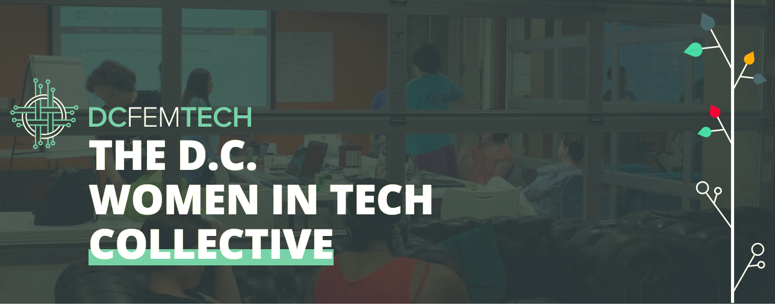
Les femmes hacker de la societé (1)
Notes:
La dernière question que nous aimerions aborder est le rôle des femmes dans le mouvement de hacking civique. Comme nous l'avons dit, le hacking civique n'est pas une activité réservéé uniquement aux hommes et il existe dans le monde entier plusieurs hacktivistes féministes qui se livrent aux activités suivantes:
le THF, un groupe de femmes qui vise à créer une communauté soucieuse de combler le manque de participation des femmes dans les domaines technologiques et dans le piratage
Le DCFemTech, une coalition de femmes leaders pour promouvoir la diversité et réduire les obstacles à l'entrée des femmes dans le secteur des technologies
the “Feminist Hacker Space” a la volonté de provoquer, de stimuler et de réimaginer de nouvelles possibilités pour les pratiques techniques et technologiques féministes et autres pratiques critiques ancrées dans l'activisme.

Slide 10
Les femmes hacker de la societé (2)
Crée un moment et un lieu pour que les citoyens et le gouvernement se réunissent pour résoudre des défis intéressants
Favorise l'engagement des citoyens auprès des organismes gouvernementaux locaux et régionaux
Permet aux citoyens de s'impliquer dans les problèmes de gouvernance en ouvrant des données et en créant des défis
Source: http://dhmncivichacks.blogspot.it/2015/07/36-benefits-of-civic-hacking.html
Notes:
Pour conclure, jetez un coup d'œil à l'affiche de "Rosie the Riveter". C'est l'image de reconnaissance mondiale toujours utilisée comme un appel à inspirer les femmes. Et nous l'utilisons pour vous inspirer, vous et tous les citoyens.
En fait, il est important :
de créer un moment et un endroit où les citoyens et le gouvernement peuvent résoudre ensemble des défis intéressants pour favoriser l'engagement des citoyens aux niveaux local et régional
de permettre aux citoyens de s'impliquer dans les questions de gouvernance

Slide 11
Merci!
This project has been funded with support from the European Commission.
This document reflects the views only of the author and the Commission cannot be
held responsible for any use which might be made of the information contained herein.
Project Number: 2017-1-FR01-KA204-037126

